Slide 1
Bilan 2023/2024 MobiDoc
Bourse de mobilité doctorale internationale

Slide 2
1. Rappel sur le dispositif MobiDoc
Le nouveau dispositif MobiDoc (Mobilité Doctorale internationale) mis en place par la Direction de la recherche et des écoles doctorales (DRED) soutient la mobilité internationale des doctorant.es de l’Université Lumière Lyon 2 sous la forme d’aides à la mobilité sortante dans le cadre d’un séjour dans un établissement/organisme à l’étranger. Ce séjour de recherche à l’étranger doit avoir pour objectif d’approfondir les connaissances scientifiques, de développer un réseau scientifique et d’avancer sur le travail de doctorat.
Ce dispositif repose sur deux financements distincts :
Erasmus + doctorant.es (universités avec lesquelles l’ULL2 a un accord pour la mobilité doctorale) dossiers cogérés avec la DRI.
Ressources propres DRED (issues du préciput ANR et prélèvements sur les contrats de recherche). Budget alloué pour 2023 : 75 000 €. Budget alloué pour 2024 : 75 000 €
Les dossiers seront orientés vers l’un ou l’autre appel en fonction de l’établissement d’accueil et de la durée du séjour.

Slide 3
2. Bilan général 2023/2024 de MobiDoc
 | 1ER appel à candidature | 2e appel à candidature | 3e appel à candidature
Dates | 03/05/2023 au 29/05/2023 | 28/08/2023 au 18/10/2023 | 12/02/2024 au 03/04/2024
Candidatures reçues | 16 | 21 | 8
Candidatures sélectionnées | 14 | 17 | 6
Financement DRED | 23 256,45€ | 33 439,94€ | 14 993€
Financement DRI (Erasmus +) | 1 400€ | - | -

Slide 4
3. Bilan des candidatures par écoles doctorales et laboratoires
45 candidatures reçues dont 3 doctorants en codirection internationale et 15 en cotutelle
Ecole doctorale | Nbre de candidatures | Laboratoires
483 ScSo | 24 | TRIANGLE (7), EVS (5), LER (2), HISOMA (3), CMW (3), Archéorient (2), LADEC.
484 3LA | 9 | CerLA (3), DDL (1), ICAR, IHRIM, LCE, CIHAM, TRIANGLE
485 EPIC | 5 | ECP (2), ELICO (2), Radiations
476 NsCo | 1 | EMC
486 SEG | 3 | GATE (2), TRIANGLE
ED 492 Droit | 2 | TRANSVERSALES (2)

Slide 5
4. Bilan des lauréats par écoles doctorales et laboratoires
37 candidatures sélectionnés dont 3 doctorants en codirection internationale et 13 en cotutelle
Ecole doctorale | Nbre de lauréats | Laboratoires
483 ScSo | 19 | TRIANGLE (4), EVS (5), LER (2), HISOMA (3), CMW (2), Archéorient, LADEC
484 3LA | 10 | CerLA (3), DDL, ICAR, IHRIM, LCE, CIHAM, TRIANGLE
485 EPIC | 5 | ECP (2), ELICO (2), Radiations
476 NsCo | 1 | EMC
486 SEG | 1 | GATE
ED 492 Droit | 2 | TRANSVERSALES (2)

Slide 6
5.Comparaison candidatures reçues et candidatures retenues

Slide 9
7. Année d’inscription et financement

Slide 10
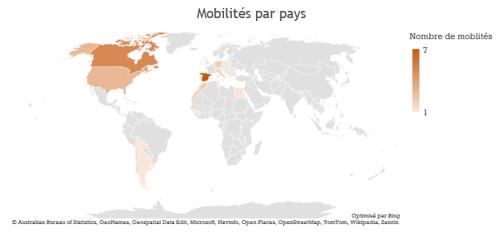
8. Mobilités
Europe (19) | Monde (21)
Allemagne (2) | Argentine (1)
Autriche (1) | Bolivie (1)
Espagne (7) | Canada (5)
Grèce (1) | Egypte (1)
Irlande (1) | Etats-Unis (3)
Italie (2) | Guinée (1)
Roumanie | Maroc (2)
Royaume-Uni (1) | Jordanie (3)
Pologne | Sénégal (2)
Suisse (2) | Tunisie (1)
 | Uruguay (1)

Slide 11
9. Retours d’expériences des doctorants et doctorantes
13 doctorants sont revenus de mobilité, 11 rapports de mobilité reçus
- Expérience très positive
- Difficultés rencontrées sur place : situation politique, fermeture ou déménagement d’institutions, coût de la vie élevé sur place, retards de paiement.
- Durée de la mobilité suffisante pour effectuer les activités de recherche
- Poursuite collaboration espérée
- Première expérience de mobilité pour 4 personnes

Slide 12
10. Perspectives
Communication
Site intranet : résultats en ligne, cartographie moveon, retours d’expérience,
Sélection des candidats
Privilégier les mobilités de terrain (enquêtes, entretien, accès archives/documentation/matériel).
Restreindre les candidatures de D1 à D6
Financements Erasmus +
Présélection de 2 à 4 destinations en coordination avec la DRI pour augmenter la mobilité entrante et sortante des doctorants vers partenaires privilégiés de Lyon 2 (difficultés mise œuvre Erasmus + )
Règlement intérieur
Nouveau règlement 2025 et 2026 – passage en CA
Prochain appel : septembre/octobre 2024 pour des séjours entre décembre 2024 et décembre 2025

